Slide 1
Министерство образования Московской области ГОУ ВО МО «Государственный гуманитарно-технологический университет» Московский областной центр дошкольного образования
Церемония награждения
победителя и лауреатов
областного конкурса «Лучший детский сад»
среди образовательных организаций в Московской области, реализующих региональный проект
«Предшкола: стандарт детского сада»
В 2023 году

Slide 2
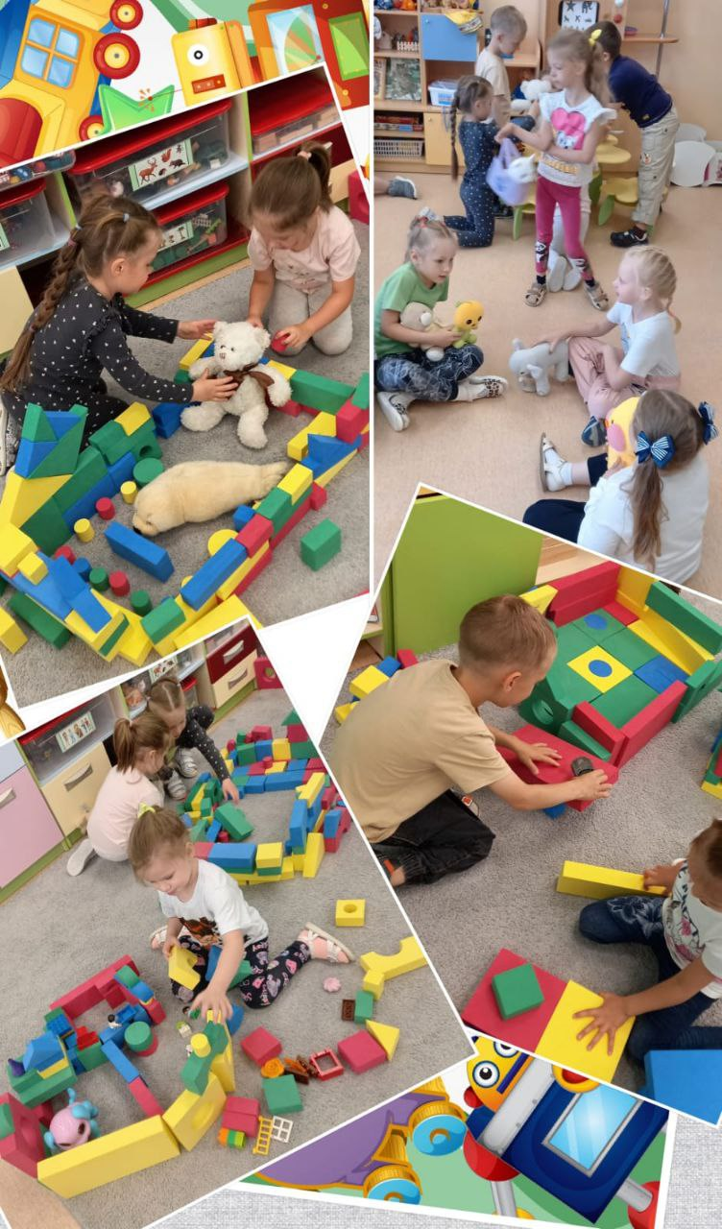
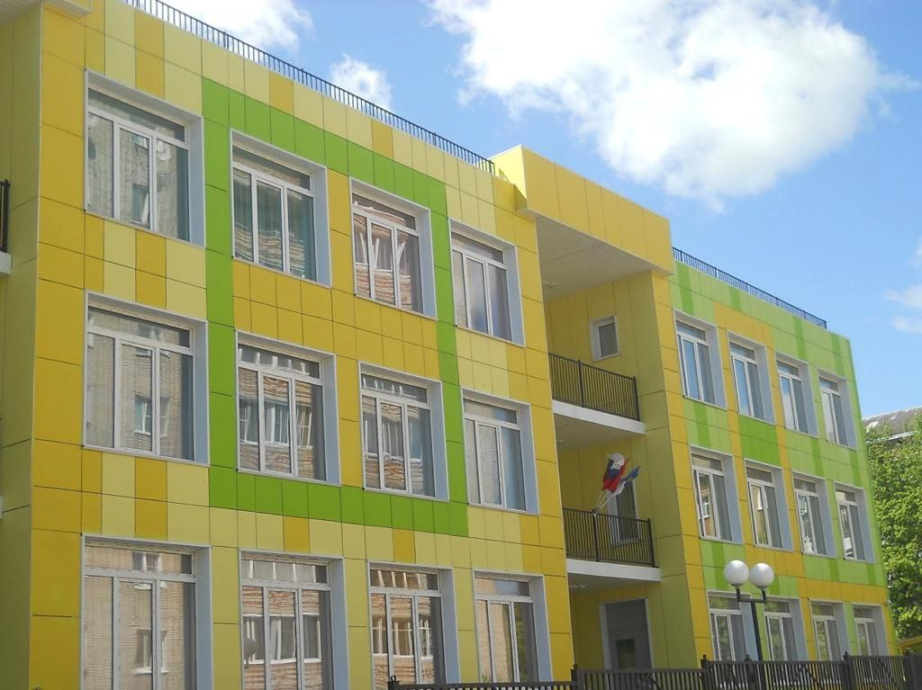
ПОБЕДИТЕЛЬ
Сергиево-Посадский
городской округ
Муниципальное бюджетное дошкольное образовательное учреждение «Детский сад комбинированного вида №77»

Slide 3
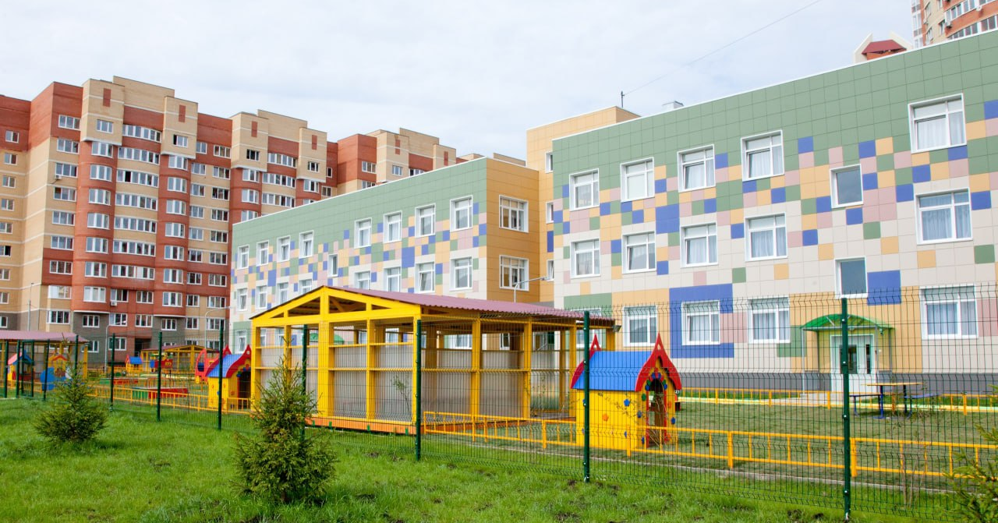
ЛАУРЕАТ
Электросталь
городской округ
Муниципальное общеобразовательное учреждение
«Средняя общеобразовательная школа № 5»

Slide 4
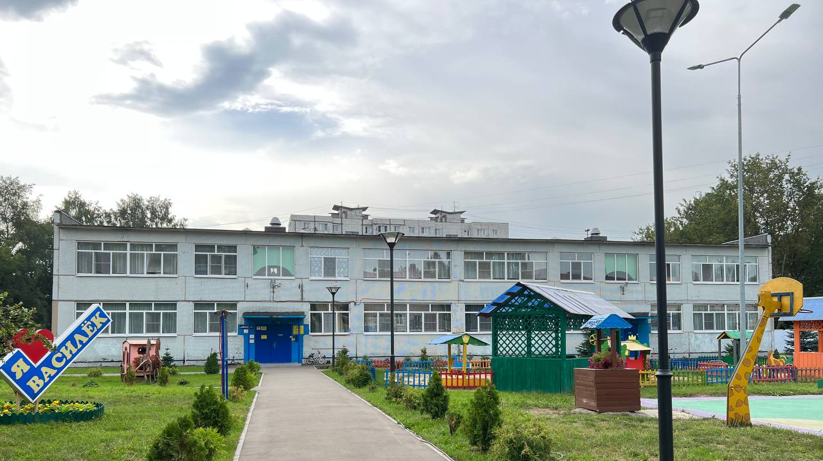
ЛАУРЕАТ
Богородский
городской округ
Муниципальное бюджетное общеобразовательное учреждение «Центр образования № 8»

Slide 5
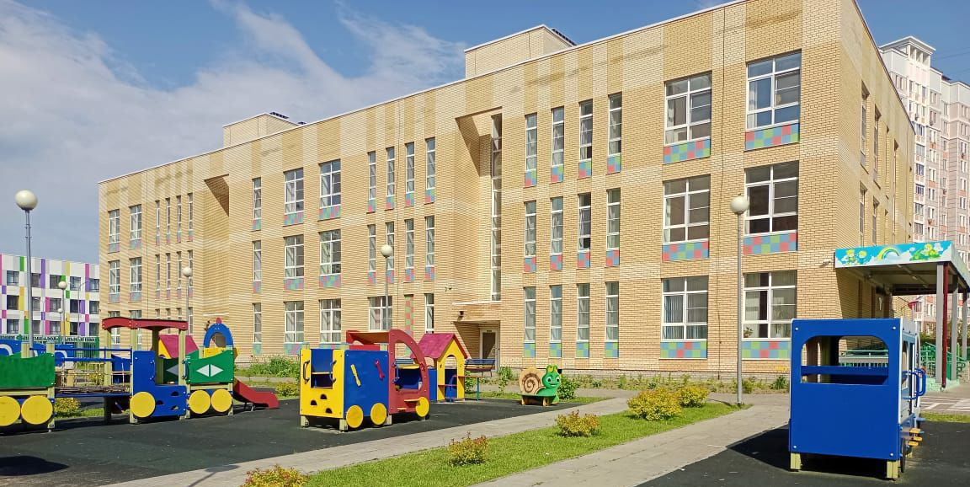
ЛАУРЕАТ
Подольск
городской округ
Муниципальное дошкольное образовательное учреждение центр развития ребёнка - детский сад №19

Slide 6
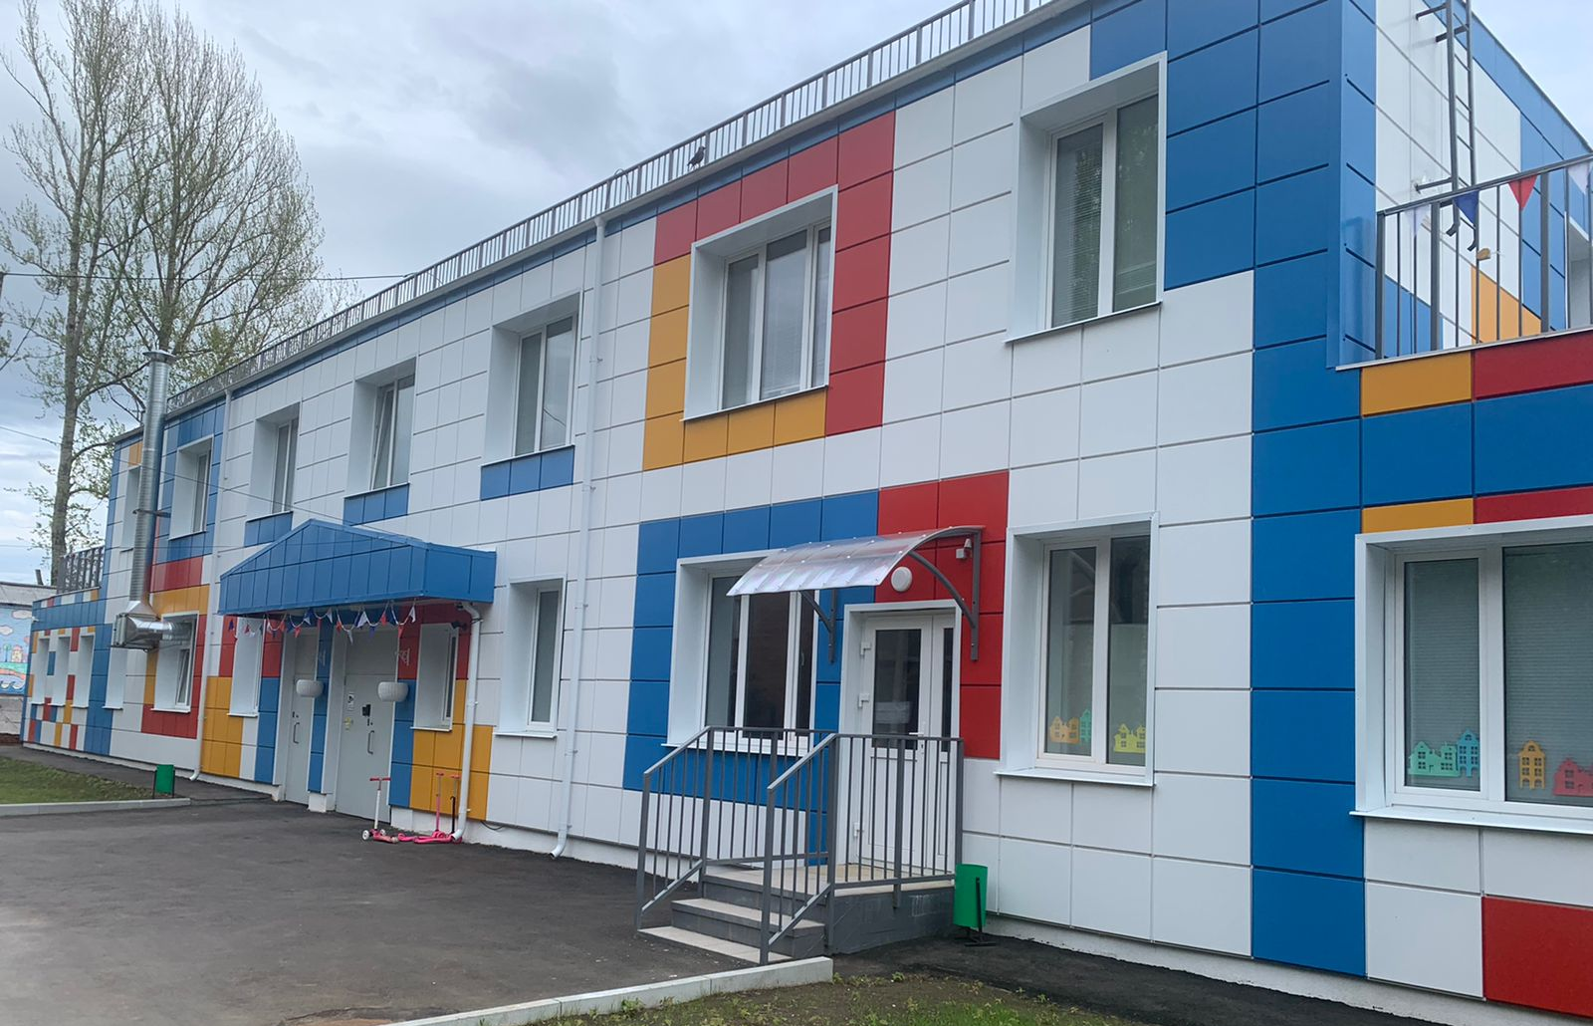
ЛАУРЕАТ
Ступино
городской округ
Муниципальное автономное дошкольное образовательное учреждение «Детский сад общеразвивающего вида №14 «Подснежник»

Slide 7
ЛАУРЕАТ
Раменский
городской округ
Муниципальное общеобразовательное учреждение
Ново-Харитоновская средняя общеобразовательная школа №10
с углубленным изучением отдельных предметов

Slide 8
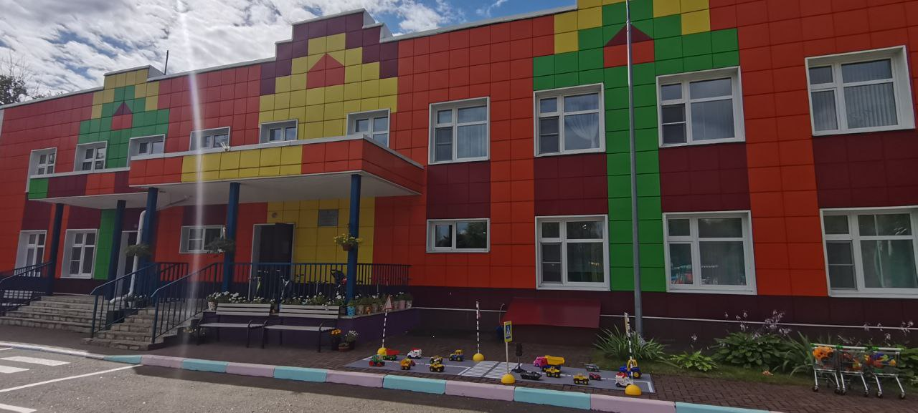
ЛАУРЕАТ
Королёв
городской округ
Муниципальное бюджетное общеобразовательное учреждение
городского округа Королев Московской области
«Гимназия № 11 с изучением иностранных языков»

Slide 9
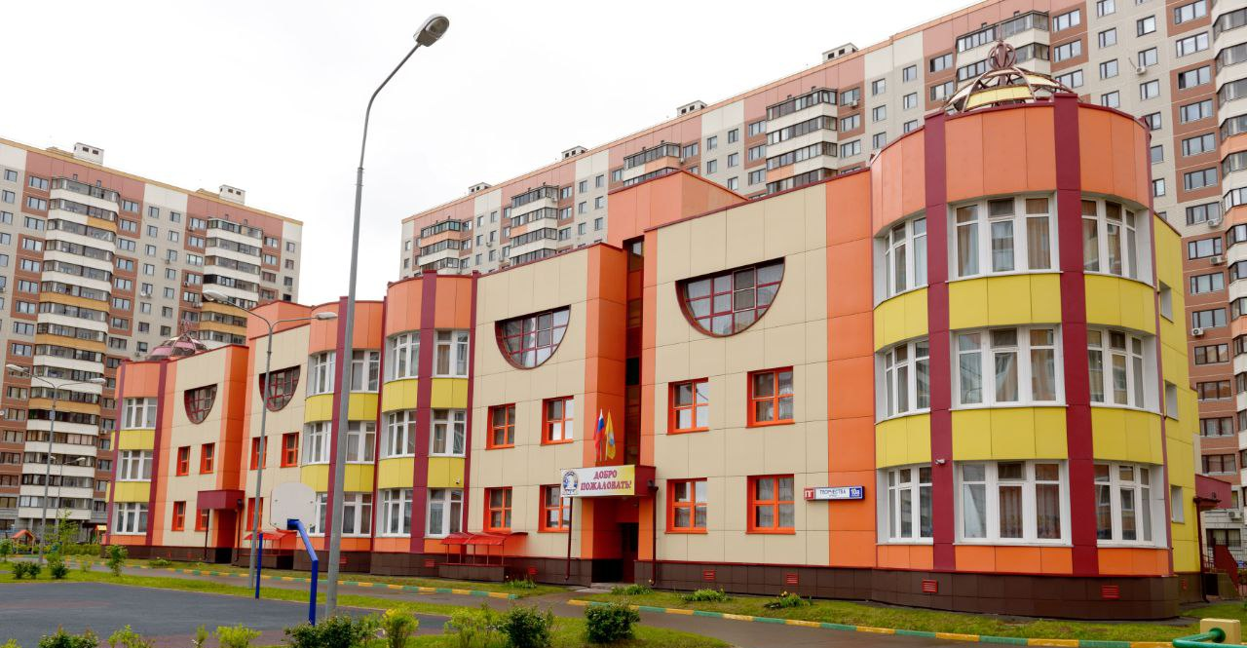
ЛАУРЕАТ
Домодедово
городской округ
Муниципальное автономное общеобразовательное учреждение Домодедовская средняя общеобразовательная школа №12
имени полного кавалера ордена Славы В.Д. Преснова

Slide 10
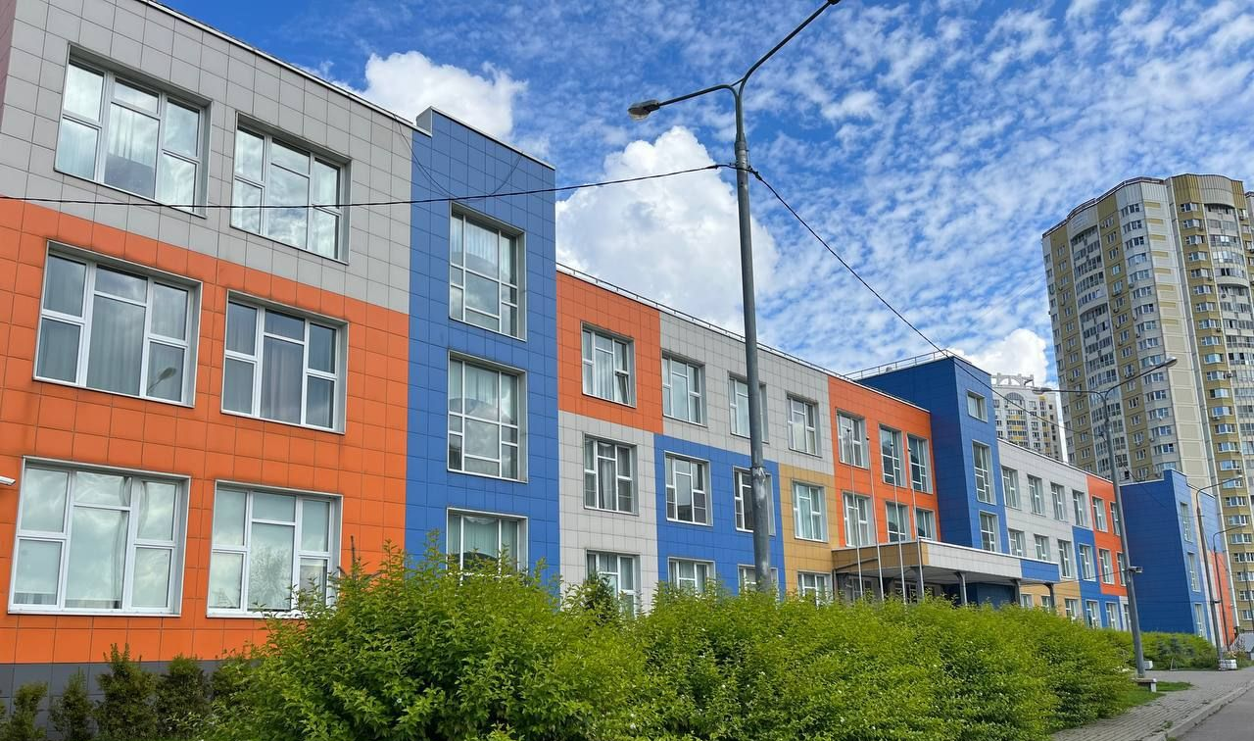
ЛАУРЕАТ
Химки
городской округ
Муниципальное бюджетное общеобразовательное учреждение Средняя общеобразовательная школа «Лига первых»

Slide 11
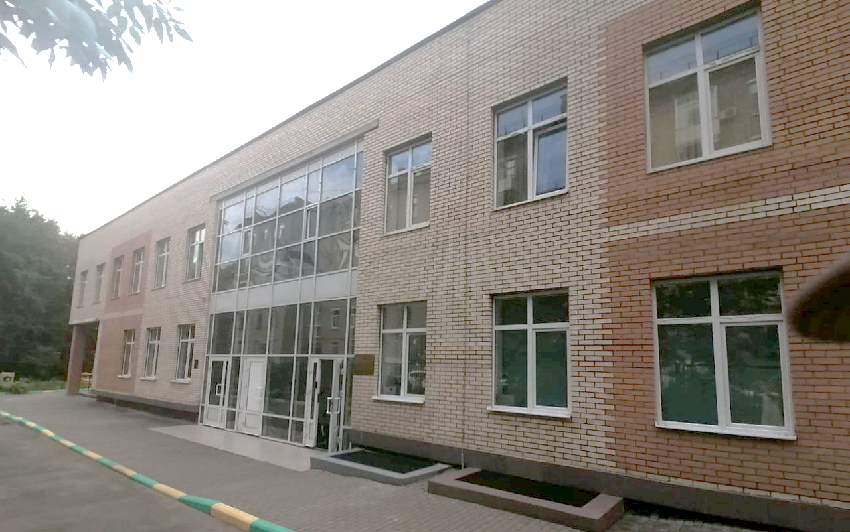
ЛАУРЕАТ
Лыткарино
городской округ
Муниципальное общеобразовательное учреждение гимназия №4

Slide 12
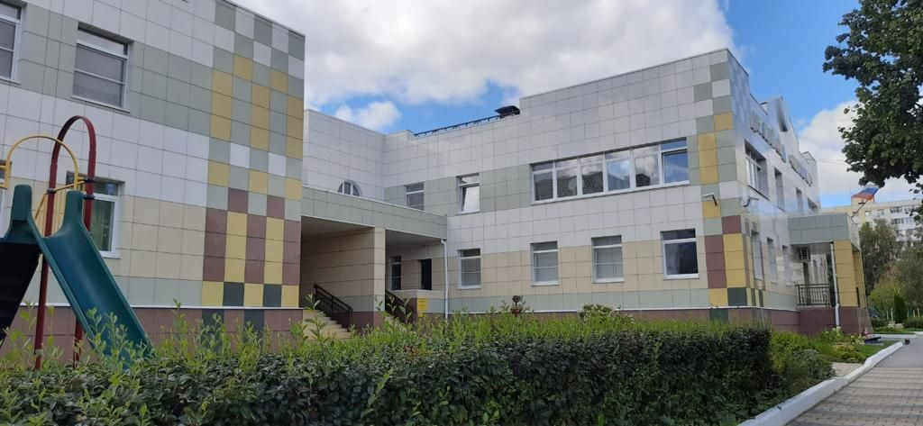
НОМИНАНТ
Коломна
городской округ
Муниципальное бюджетное дошкольное образовательное учреждение компенсирующего вида детский сад № 40 "Солнышко"

